Slide 1
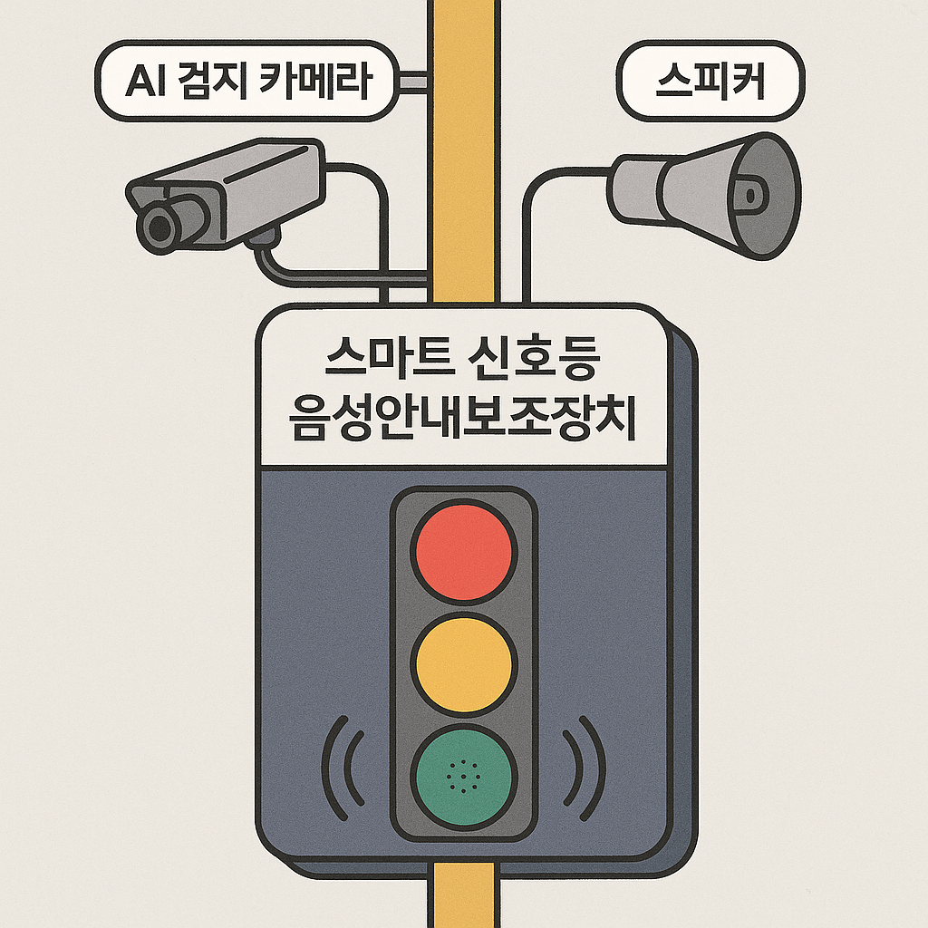
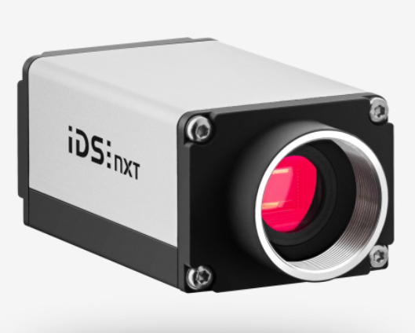
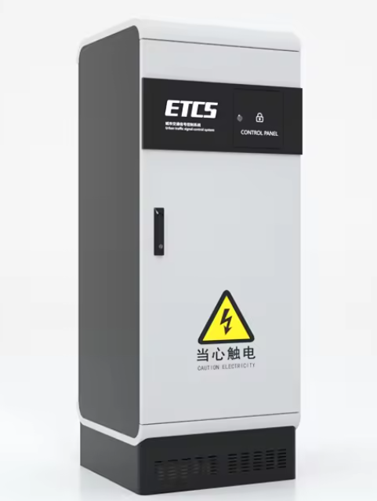

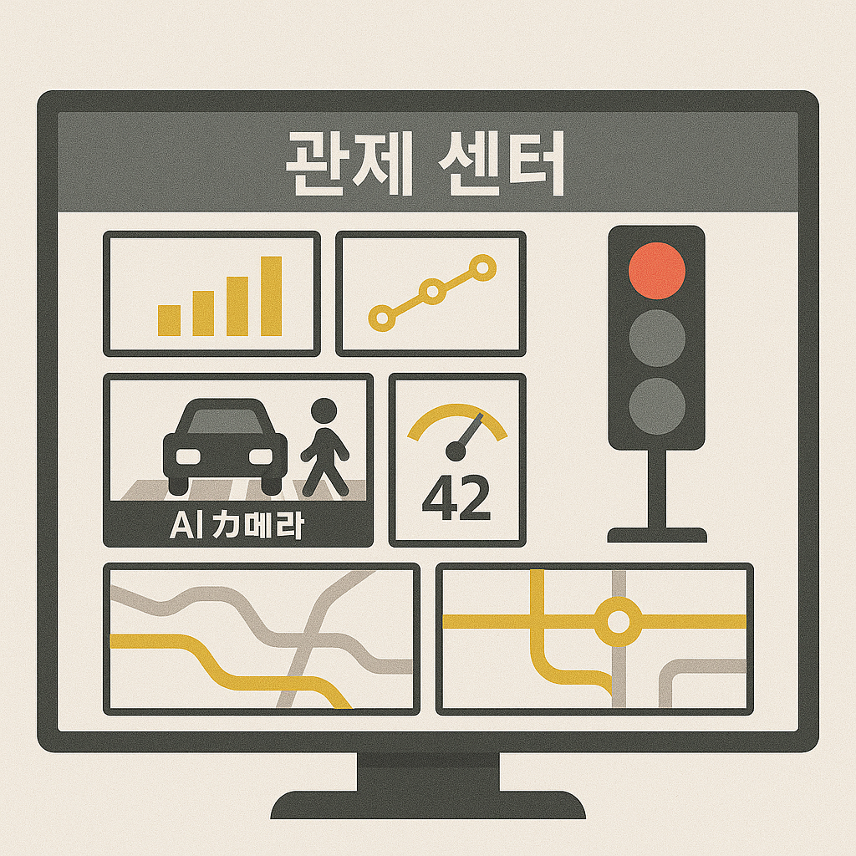
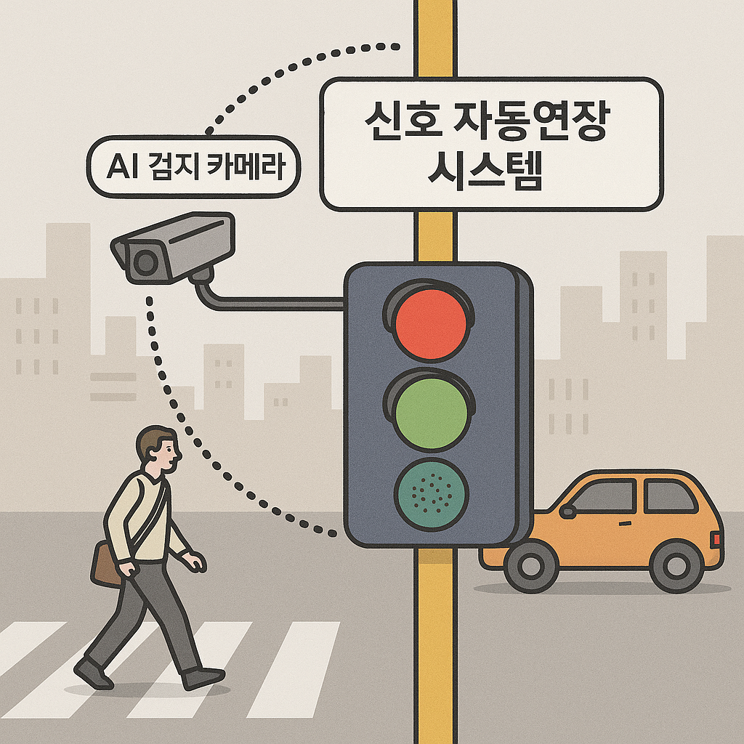


02
제안 서비스
전체 시스템 구성도 - 인프라 관점(H/W, 네트워크)
OO시 ITS 구축사업
Ethernet / LTE 무선통신
음성안내보조장치
센서부/제어부/표출부
AI 검지 카메라(센서부)
YOLOv11
현장제어장치
보행자
통과 중
API 호출
차량 / 보행자 검지
보행자 통행/
신호변환 시
클라우드 서버
Web 서버(EC2)
WAS 서버(EC2)
API 서버(EC2)
AI 분석(Lambda)
DB 서버(RDS,NoSQL,S3)
통합관제 모니터링
현장장비 제어
실시간 교통관제
주요 교차로 교통혼잡 모니터링
돌발상황 모니터링
AI 기반 위험예측
API 응답
자동연장시스템
전광판
스피커(표출부)

